Slide 1
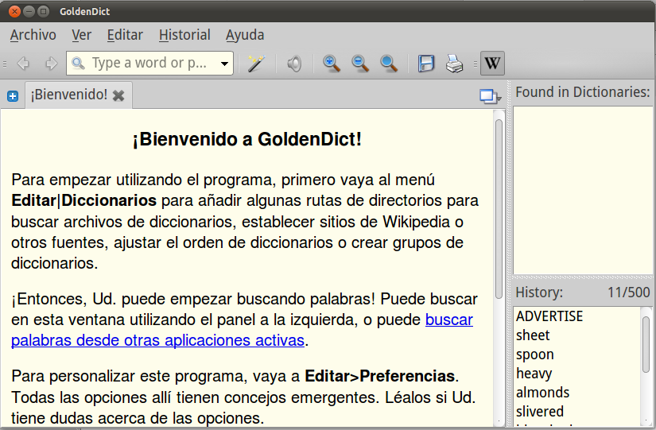
GoldenDict el mejor Diccionario
Offline para Ubuntu (gratis)
- Español–Inglés e
Inglés–Español de
Universidad de
Granda
+
- Babylon
- Inglés WordNet.
2016-03-27

